Slide 1
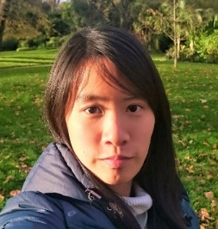
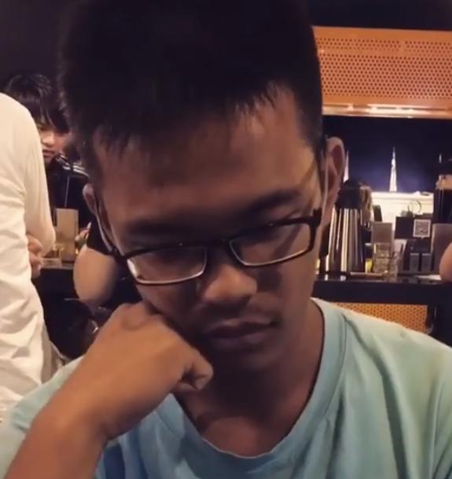
Cooking Assistant
HCI+D Assignment 1
#Needfinding
Team 7
R07631019 R07922116
吳芳 黃漢威
Notes:
第三個組員失蹤了

Slide 2
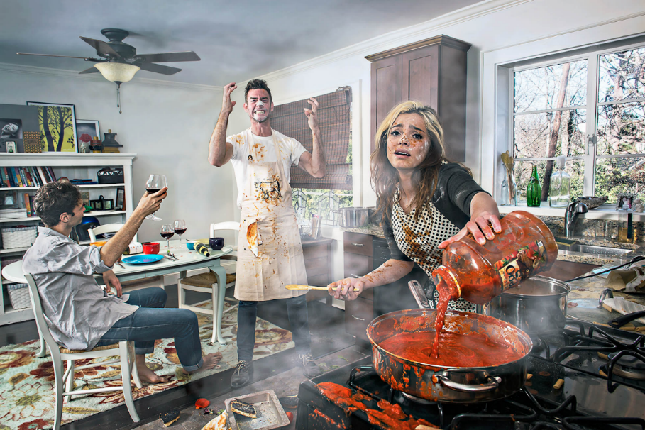
在廚房下廚，
手油膩膩的但需要翻食譜?
試試食譜與語音助手的結合!

Slide 3
Prepared Questions
下廚習慣
食譜使用習慣
外食頻率?開伙頻率?
飲食習慣?
喜歡的食物類型?
掌廚者?
拿手菜?
有沒有興趣/習慣開發新食物? → HOW/WHY?
做不熟悉的菜的頻率?
查食譜的頻率?
獲得食譜的來源?
有沒有記下食譜的習慣?
通常都是什麼時間看食譜?
會不會一邊煮一邊查?
基本資料
3C產品使用習慣

Slide 4
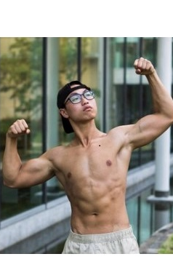
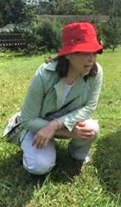
Interviewees (1/3)
健身教練
媽媽
黃先生
FB私訊約訪
@健身房休息區
自備便當上班
幾乎每天下廚
傅小姐
長庚醫院研究員
口頭約訪
@晚餐粥餐廳
偶爾下廚
Notes:
健身者比較會有下廚控制營養素的需求

Slide 5
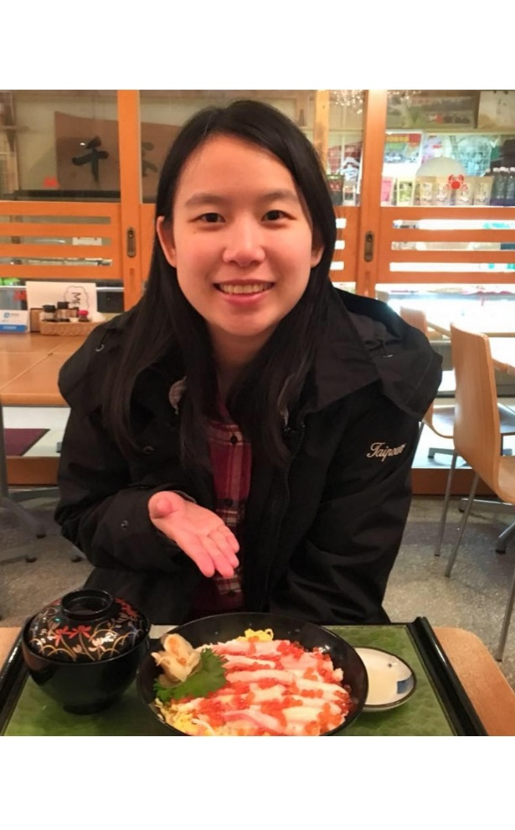
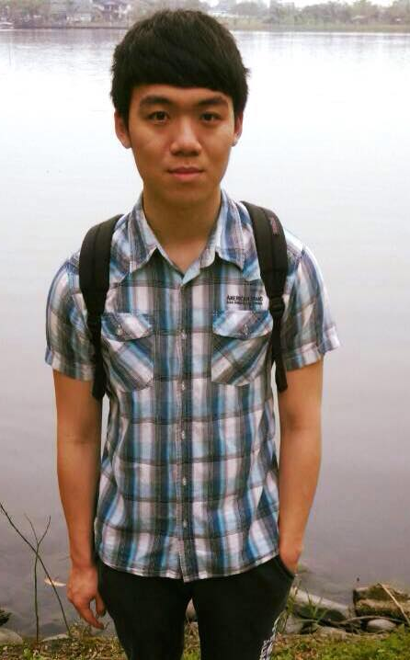
Interviewees (2/3)
姊姊
研究助理
吳小姐
研究生，獨自外宿
FB私訊約訪
@HOME
自己偶爾下廚
假日回家和家人
一起煮
呂先生
FB私訊約訪
@實驗室
自己不下廚
媽媽每天下廚

Slide 6
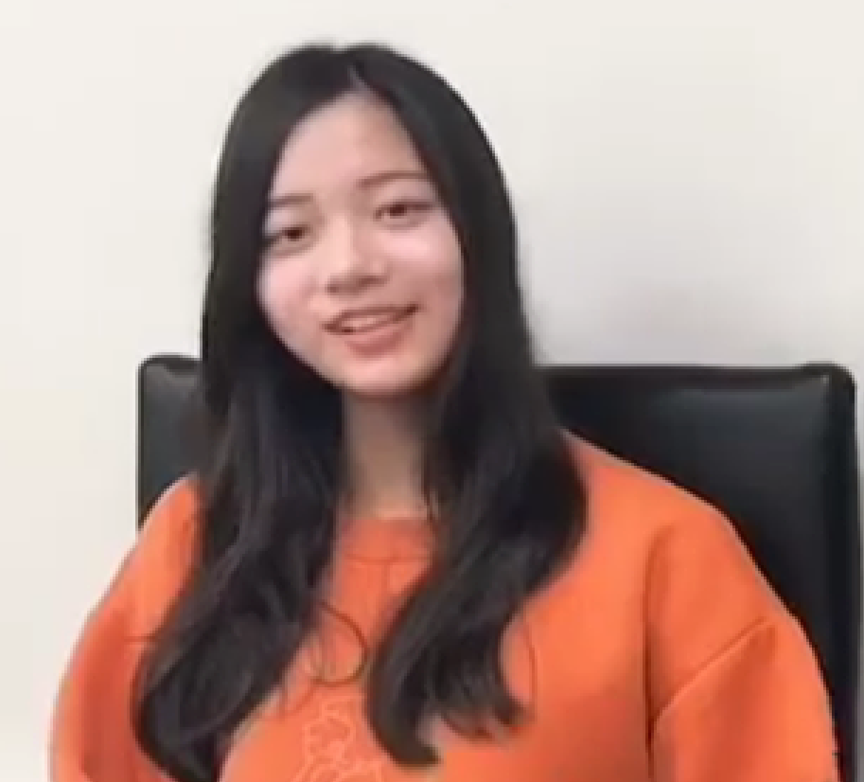
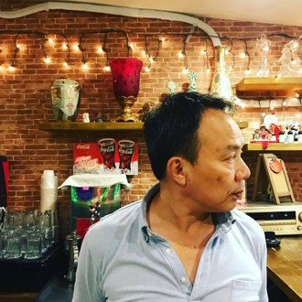
Interviewees (3/3)
老闆
烘焙小姐
張先生
美式餐廳Barkers老闆
到店消費時口頭約訪
餐廳打烊前訪問
@Barkers
天天下廚
失蹤組員的訪問
家中很少下廚
自己喜歡烤餅乾、做甜點
Notes:
人比較多，我們挑出比較豐富完整的三位跟大家做介紹

Slide 7
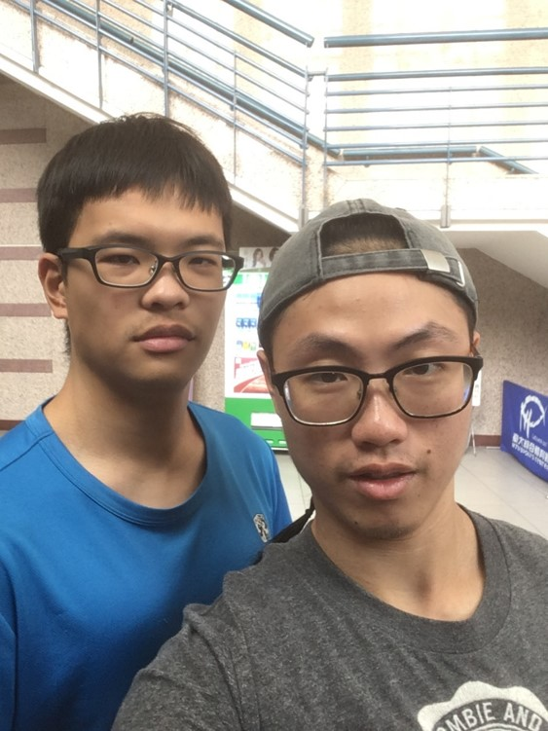
Results (1/4) : 教練
“早上起床飯進電鍋、肉進烤箱，就可以去盥洗，盥洗完炒個菜剛好裝盒出門。”
“自煮是為了控制卡路里及營養素。”
“習慣煮家常菜，不常開發新菜色。”
“頂多嘗試簡單的食譜，需要厲害的教學才可能做困難的料理。”
“每天都要煮，希望可以快速煮出營養的便當。”
Notes:
首先是健身教練
每天都會自炊帶便當上班
比較沒有開發新菜色的需求，但是每天都會煮，
訴求是快速 方便 營養

Slide 8
SAY
“煮西餐比較常看食譜”
“若能克服心理障礙，會考慮吃蟲”
“自炊是為了控制卡路里、三大營養素”
“一開始學煮家常菜是當媽媽的副廚，後來會看型男大主廚跟Jamie Oliver學，這些菜都相對簡單，不需要食譜”
DO
* 吃自己煮的午餐
* 按摩緊繃肌肉
* 排下午健身課表
THINK
* 煮飯是為了控制飲食，控制飲食是為了健身
* 非家常菜才會想查食譜。
* 難的菜會想要食譜在手或是清楚教學
FEEL
* 習慣於煮家常菜，偶爾試試複雜菜色
* 煮飯有目的，需要快狠準
Notes:
煮飯是有目的性的，希望可以很有效率地把這件事情做好

Slide 9
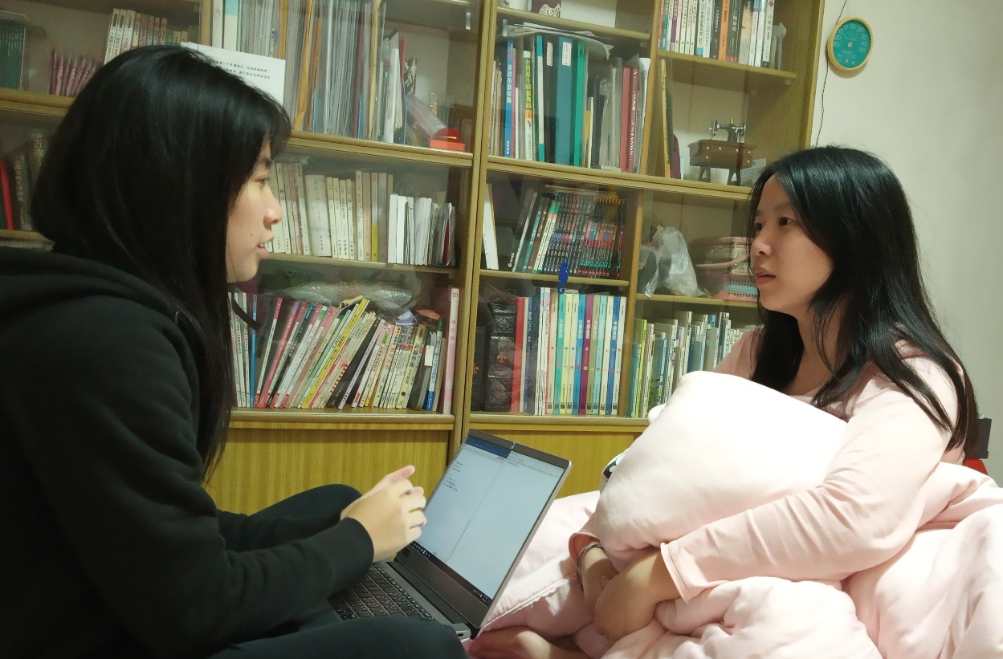
Results (2/4) : 姊姊
對下廚的態度很彈性，平常沒空隨便煮，有時間就會花很多心力下去，也願意嘗試各種新事物。
“廚房又不會設計適合放手機的地方，
每次都要擦乾手才能摸手機很麻煩。”
假日有空煮飯的時候，就會想跟家人一起煮一頓豐盛的，一起煮一起吃也比較有成就感。
“會想要記下自己專屬的食譜，一陣子沒煮也不會忘記家人喜歡的口味。"
Notes:
project的靈感來源
不想一直擦手摸手機
下廚是為了跟家人一起煮，一起吃

Slide 10
SAY
"在第一次嘗試食譜之前其實只會記下大概需要什麼材料"
"平常習慣先查食譜，煮的時候只有大概看，做完之後會記下自己的食譜版本"
"廚房又不會設計適合放手機的地方"
"有時候會看TASTY，看起來好吃的東西就會比較想自己做"
DO
* 抱著被子坐在床上
* 提到跟家人一起煮飯的時候很興奮
* 拿出食譜app，說明自己喜歡的功能
* 講到app部分功能要付費的時候很激動，顯得憤憤不平
FEEL
* 一個人住容易不想煮飯，自己煮自己洗碗感覺很邊緣
* 平常也也會參考別人的tips，但是真的有興趣時間自己嘗試的菜色有限
* 冬天冷、夏天熱也會減少煮飯的意願
THINK
* 如果煮飯可以很方便的話，每天煮都願意
* 食材用量不太重要，做完實驗才要記下來
* 煮飯是為了跟家人一起做愛吃的東西
Notes:
問她是不是對語音系統有興趣?
她說 雖然不方便，但是食譜也只是參考而已
比起語音幫助，更希望的是方便管理食譜的軟體
記下自己專屬的食譜，一陣子沒煮也可以重現家人的口味

Slide 11
Results (3/4)
助理
“媽媽煮健康家常菜，少油少鹽糙米飯，
很會煮，幾乎沒什麼看食譜的習慣。”
“自己只會煮水餃，食譜指示會想要可以設定level，讓厲害的人跟真的很笨的初學者都可以用。”
媽媽
“家常菜為主，較少參考食譜。”
“假日市場買菜，平日有時候會懶得煮，
會忘記冰箱裡有食材。”
“基本上每次做甜點都會查食譜(上網google)，手機放旁邊看”
“甜點的時間要求比較精準，想要計時器功能”
烘焙小姐
Notes:
助理的媽媽很會煮，家裡很少用食譜，會想要…..
第二位媽媽喜歡

Slide 12
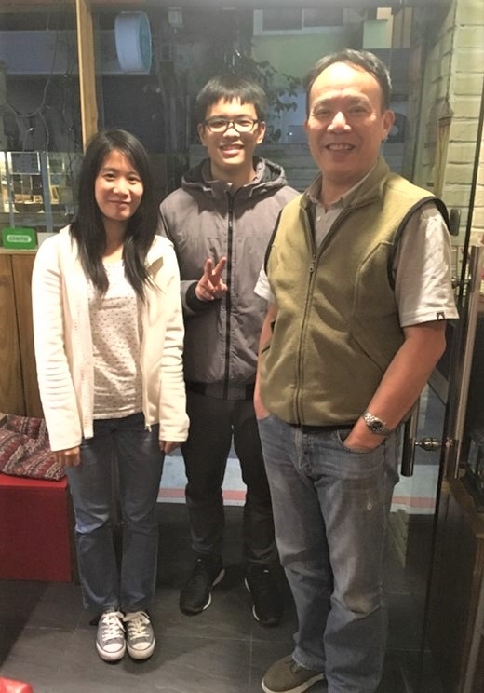
Results (4/4) : 老闆
假日外食，平日自己煮三餐，早餐最認真煮。
“會看TLC參考食譜，但僅記在腦中，進廚房就用自己的想法下去煮了，反正煮出來味道不一樣也不知道。”
“每天要花時間點冰箱內的庫存，雖然不久，但容易漏看、漏訂，隔天就很麻煩。”
“對食材的進銷存系統比較有興趣，不要弄食譜了，你們來搞這個吧！”
Notes:
一開始先聊作息，每天煮早餐吃早餐、開店、兩點半吃午餐、打烊回家煮晚餐
他是很有經驗的下廚者，菜色不太會變化，對食譜需求很低

Slide 13
DO
* 喝店內的飲料
* 偶爾滑滑手機
* 給我們看他平常會用的網站
* 指示店員收拾(當時正逢收工時間)
* 說到進銷存的時候眼睛發亮
SAY
“平日幾乎都自煮”
“看電視替食譜找靈感，套用自己的手法”
“跟同業會哈拉但不交流食譜”
“想要一個更方便的進銷存系統”
FEEL
* 喜歡管理冰箱內容的點子
* 對食譜興趣缺缺
很想做進銷存管理系統
THINK
* 覺得每天點貨叫貨容易出錯
* 希望固定做的事情能夠更自動化
Notes:
進銷存系統!
進貨逼 出貨逼 最好可以提醒我要訂貨

Slide 14
Needs & Insights
和家人一起享受做菜的樂趣
快速煮出健康的便當
方便的食譜記錄和管理系統
下廚新手/做甜點會想要精準的食譜和時間控制
避免食材浪費/協助庫存量控管

Slide 15
POV 1
快速煮出健康的便當：
煮一道菜可能不太需要食譜，但一餐不只一道菜
能否替不同道菜的不同步驟排程？
火爐1
煎肉
火爐2
預熱
電鍋
烤箱
煮湯
煮飯
烤肉
炒菜

Slide 16
POV 2
避免浪費食材、避免食材庫存不足
能否方便地掌握冰箱內的食材項目、賞味期限？
輸入 商品和保存期限
→系統推薦食譜，方便你把冰箱的庫存煮掉
----------------------------------------------
輸入 商品和進貨量
→系統幫你管理，叫貨數量不再出錯

Slide 17
Summary
幾乎沒有人真正需要語音系統，
不過食譜記錄的功能有其需求。
不用食譜的人偏多，原因各異：
廚藝精湛、菜色變化少、喜歡自由做。
除了甜點或複雜的料理，
大部分人都只是把食譜當作參考用。
比起食譜，有人更在乎冰箱內剩了多少食材/進銷存量的控管。

Slide 18
Cooking Assistant
Any question?
Thank you!

